Slide 1
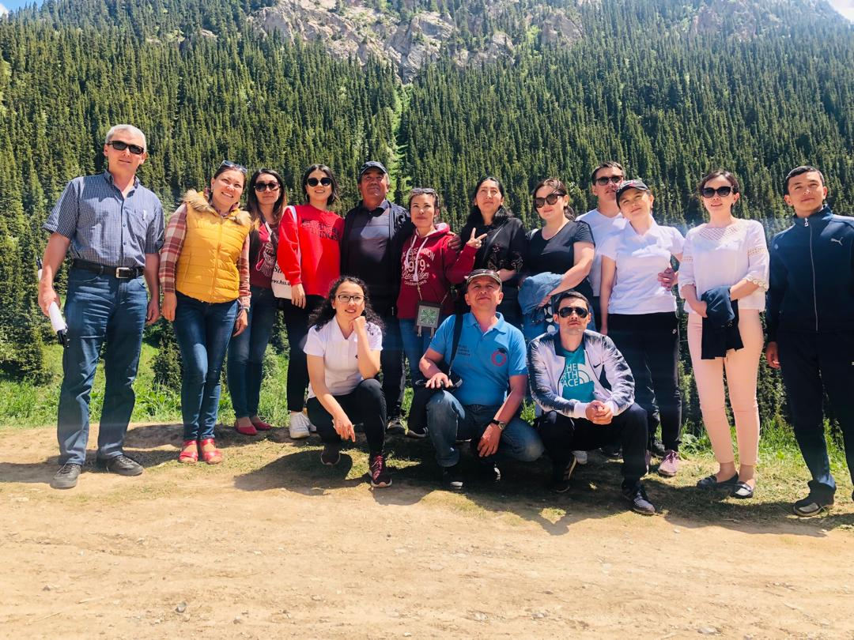
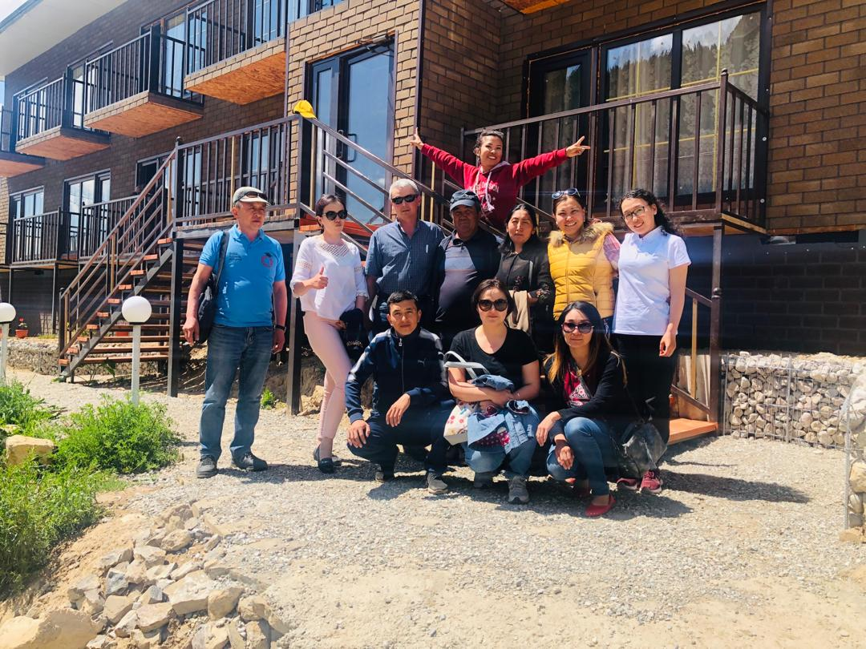
Нарын облусундагы стипендиаттардын иштери

Slide 2
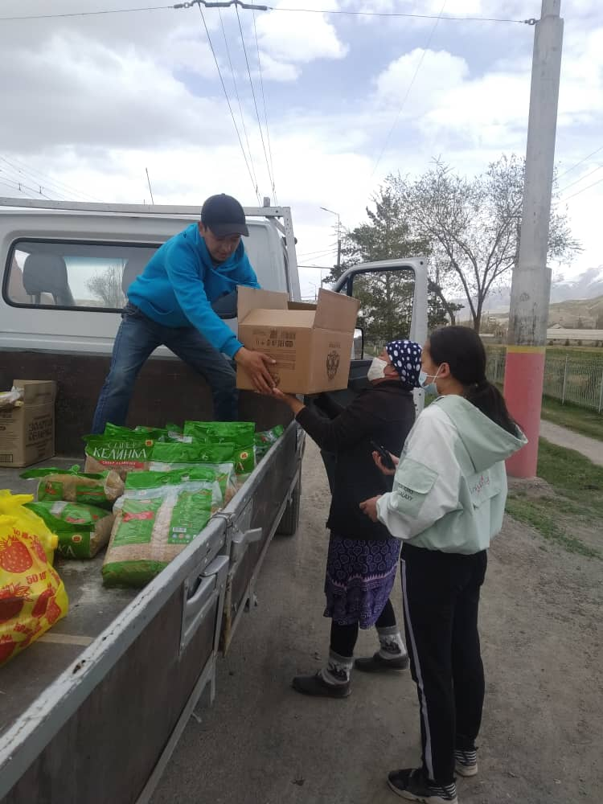
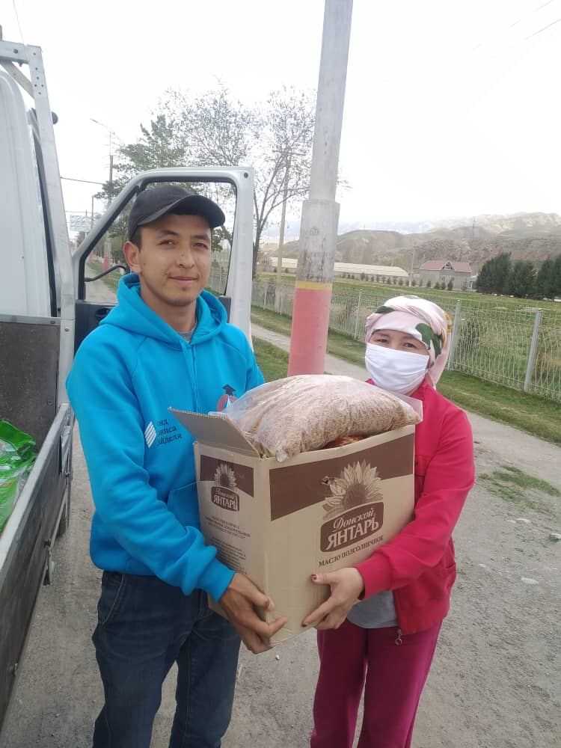
Стипендиаттар боюнча маалымат базаны жанылоо.
Ханнс Зайдель Фондунун Бутуруучулору Абакиров Кыялбек, Кубатбек уулу Азатбек, Бектуров Алтынбек гуманитардык жардам корсоттуу.

